Slide 1
Tecnólogo Análisis y Desarrollo de Sistemas de Información
CENTRO DE ELECTRICIDAD, ELECTRÓNICA Y TELECOMUNICACIONES

Slide 2

UNIDAD DE SISTEMAS PARA INVENTARIO

Slide 3
Planteamiento del Problema
En años anteriores se ha presentado un crecimiento de graduados lo cual ha dejado un sin número de folios en la Universidad Uniminuto. Esto debido a la demanda de programas de formación educativos.
Lo anterior generó inconvenientes en el convenio unitolima, lo que actualmente ha dejado una cantidad incierta de páginas y dudas sobre si cada estudiante tiene su portafolio completo o no.
Esta dificultad se evidencia debido a que las personas encargadas no hicieron los inventarios de una forma ordenada, si no que acumularon las carpetas de graduados en un stand. esto causa un problema al momento en que los graduados quieran verificar que entregaron el número adecuado de folios.

Slide 4
Objetivo General
Diseñar un Sistema para el inventariado de los folios de graduados en el convenio universidad del Tolima. con el fin de optimizar el tiempo en los procesos de la institución educativa ( uniminuto ).
Específicos:
Identificar el método de inventario que más se adecue a las necesidades de la universidad.
Adecuar un sistema que establezca un proceso en el movimiento de inventarios de la universidad uniminuto en Bogotá D.C.
Analizar el lenguaje de programación, que mejor se acople al sistema de información y a los recursos con lo que cuenta la universidad.

Slide 5
Justificación
Esta investigación se realiza con el fin de implementar un sistema que nos permitirá primeramente resolver problema identificados, la cual debe dar una idea aproximada de lo que se debe hacer que no siendo muy larga para expresar lo que se pretende informar, ya que un proyecto le surge la necesidad de dar una solución a un análisis de un sistema para un inventario
En general se pueden identificar diferentes proyectos para llevar a cabo una correcta organización de folios, los cuales responden las necesidades de mantener y gestionar la estructuración del sistema, ya que lo anterior hace parte de la propiedad de esta institución siguiendo las normas de identidad.

Slide 6
Alcance
En este proyecto se pretende diseñar y desarrollar un sistema de inventario el cual pretenda interactuar con un procedimiento claro y conciso de inventarios el manejo comienza desde que se ingresa un graduado hasta que las respectivas modificaciones se hallan realizado en la documentación personal de este.

Slide 7
Recoleccion de Datos
Se hizo una encuesta a las personas que conforman el área de administrativa en la sede 80 de la universidad uniminuto con el fin de analizar la dificultad que tienen y saber por que sucedió esta. Se les realizaron 10 preguntas .
El propósito de esta herramienta de recolección de datos es proveer una guía para preparar documentos importantes sobre la gestión del alcance relacionada con este proyecto y así conocer

Slide 8
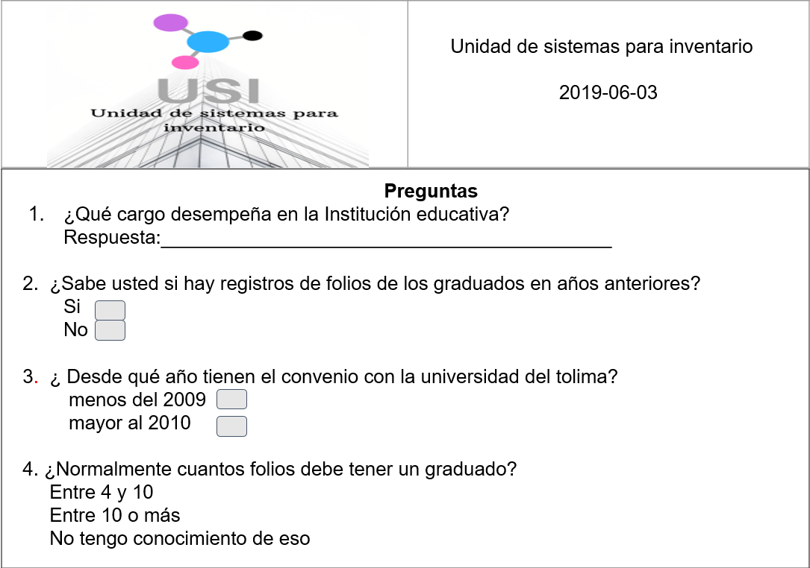

Slide 9
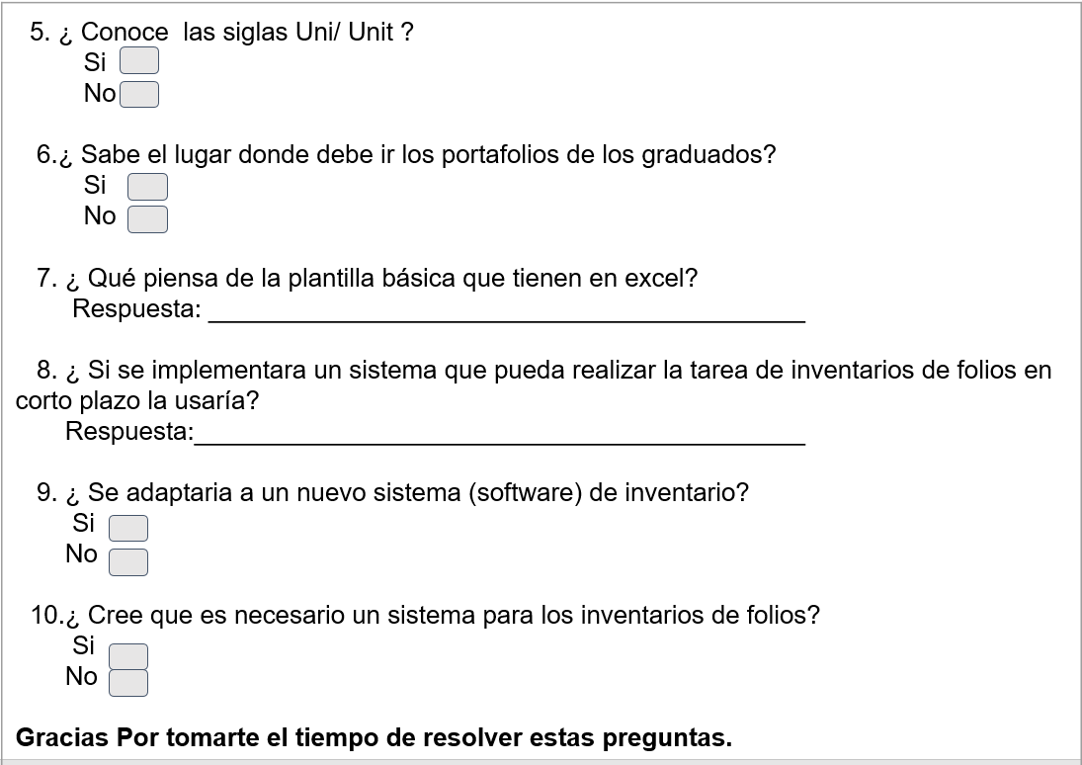

Slide 10
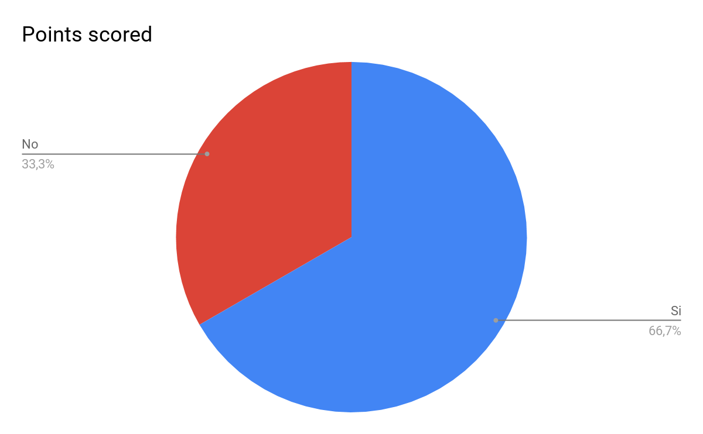
¿ Sabe usted si hay registros de folios de los graduados en años anteriores?

Slide 11
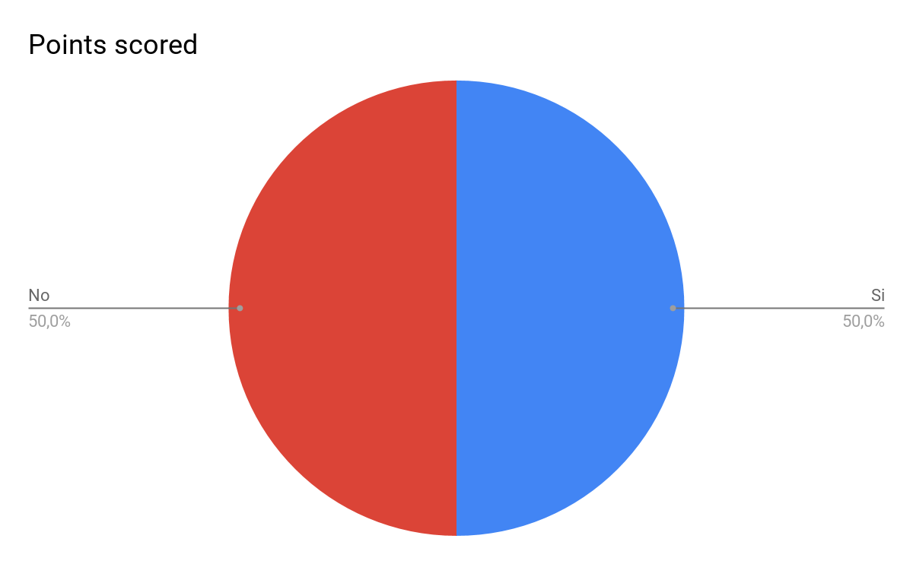
¿ Desde qué año tienen el convenio con la universidad del tolima?

Slide 12
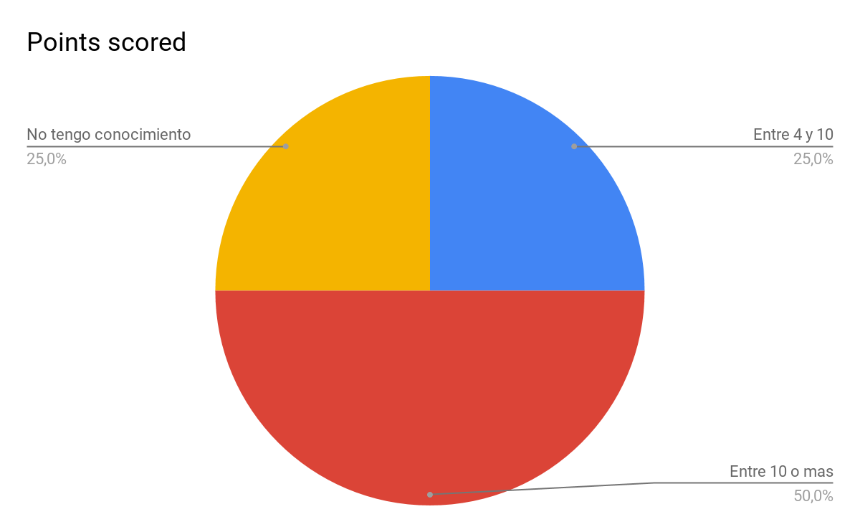
¿Normalmente cuantos folios debe tener un graduado?

Slide 13
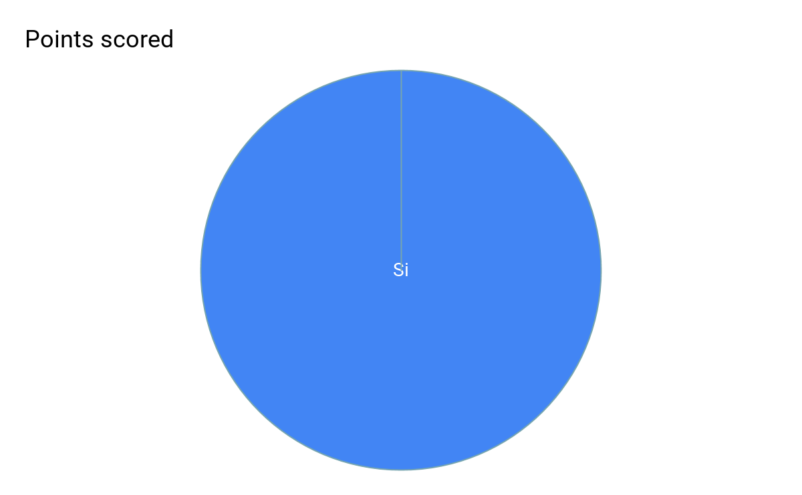
¿ Conoce las siglas Uni/ Unit ?

Slide 14
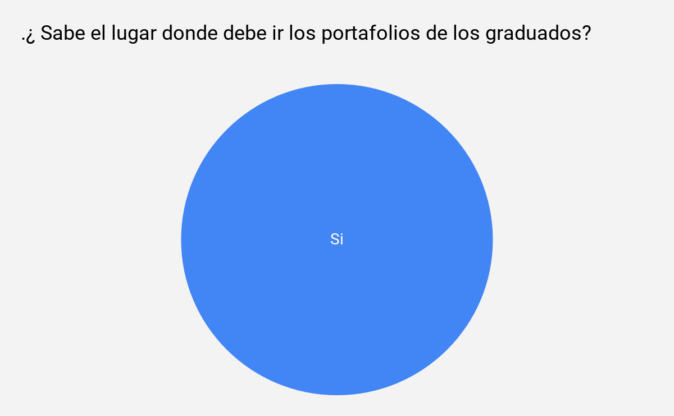

Slide 15
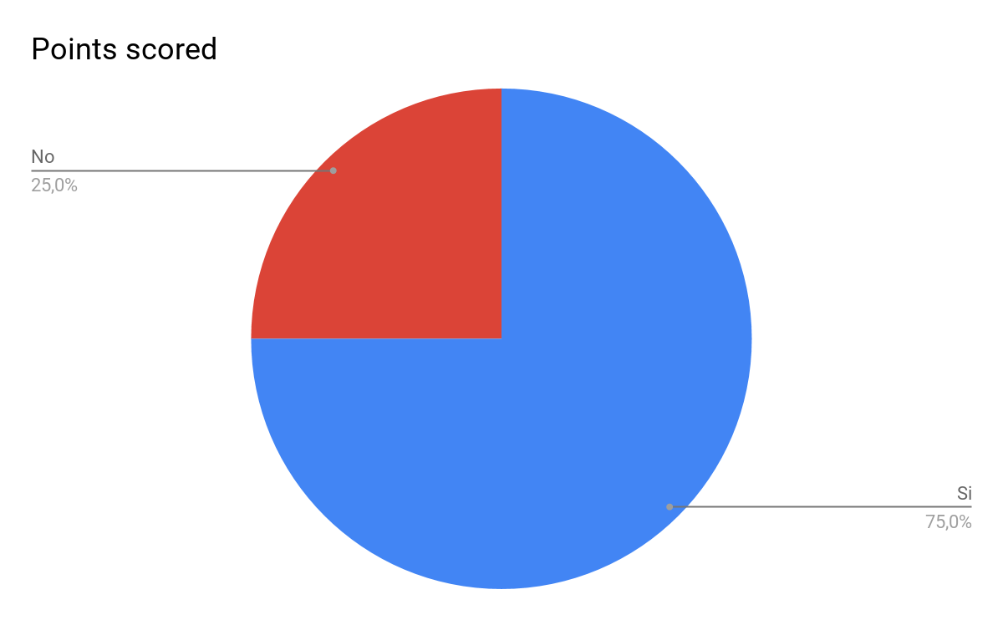
¿ Se adaptaría usted a un nuevo sistema (software) de inventariado?

Slide 16
¿ Cree que es necesario un sistema para los inventarios de folios?

Slide 17
¿ Cree que es necesario un sistema para los inventarios de folios?

Slide 18
Resultados
Se hizo una encuesta a las personas que conforman el area de administracion de
gestión. En la cual se realizaron 5 preguntas y sus resultados fueron:
2 ). Un 67.2% dijo que Si, un 33.3% dijo que No, dando como resultado un buen
conocimiento sobre folios de los graduados
3 ). Un 50% dijo que Si, un 50 % dijo que No, dando como resultado un no acorde
sistema de comunicación entre los empleados de esta área
4 ). Un 25% dijo entre 4 y 10, un 50 % dijo que entre 10 o más y un 25% dijo No
tengo conocimiento de eso, dando como resultado una dificultad de comunicación
5 ). Un 100% dijo que Sí y un 0% dijo que No, dando como resultado un buen
conocimiento de las siglas

Slide 19
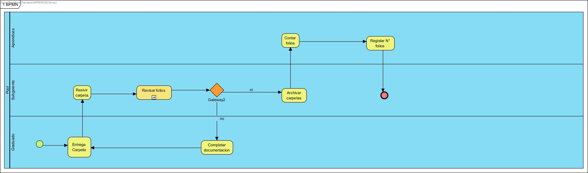
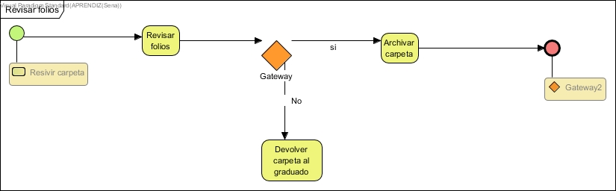
Proceso de ENTRADA

Slide 20
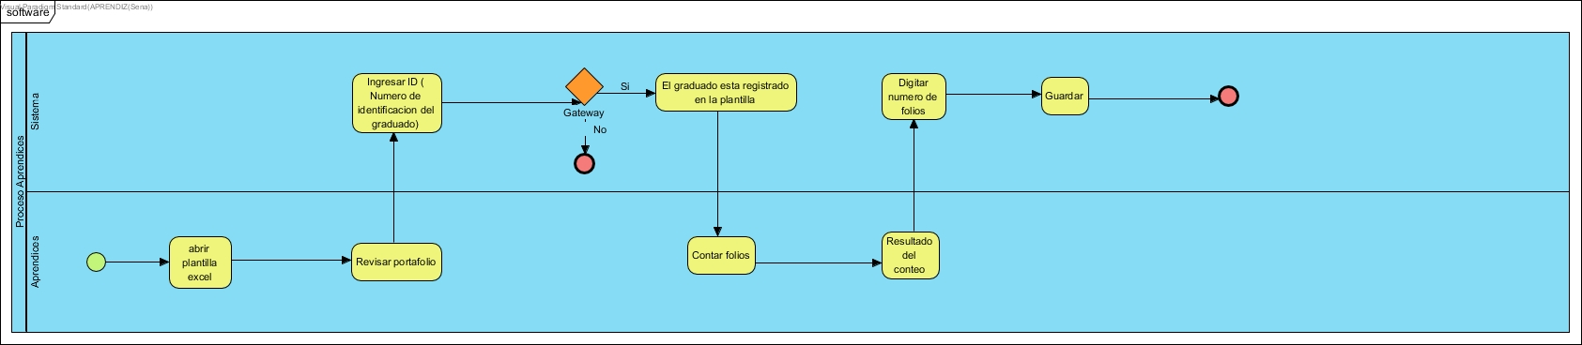
Proceso Aprendiz

Slide 21
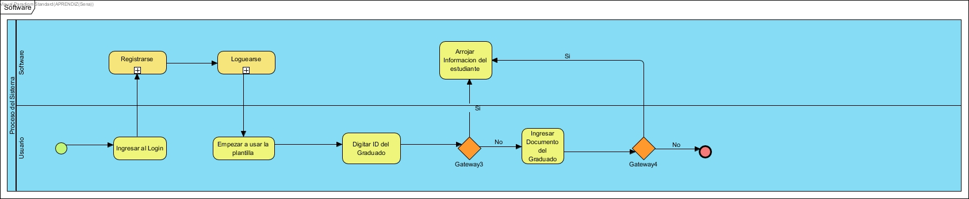
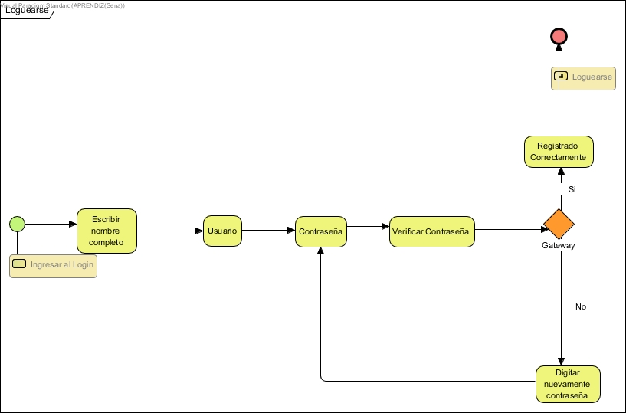
Software

Slide 22
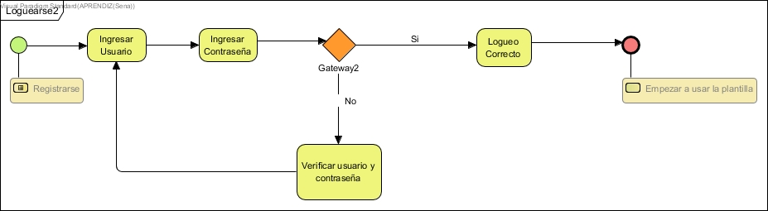

Slide 23
Identificación del requerimiento | RF 04
Nombre del requerimiento | Retención de datos
Características | el sistema tendrá almacenado en un backup de los datos del graduado
Descripción del requerimiento | El sistema debe registrar los datos de graduado para mostrar su backup
Requerimientos no funcionales
Prioridad del requerimiento | ALTA

Slide 24
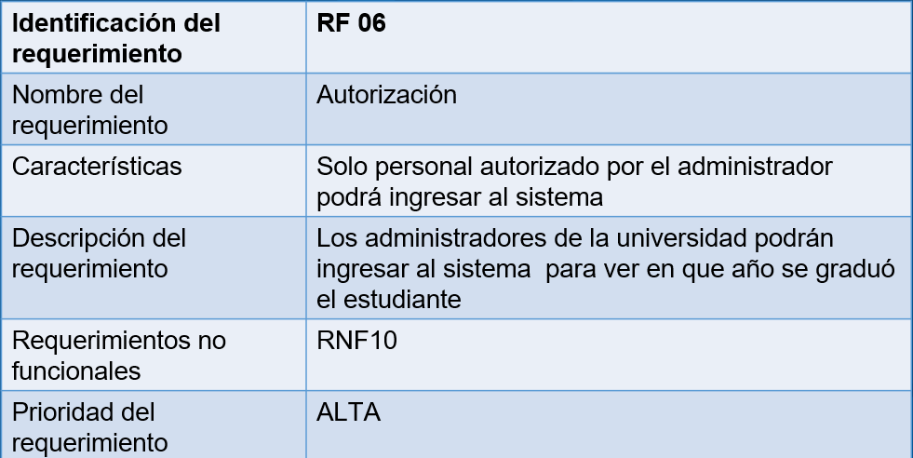

Slide 25
Identificación del requerimiento | RF10
Nombre del requerimiento | Registrase
Características | Se debe registrar
Descripción del requerimiento | El personal autorizado deberá ingresar su Nombre Completo, Correo, Usuario, Contraseña y Repetir contraseña
Requerimientos no funcionales | RNF 08
Prioridad del requerimiento | ALTA

Slide 26
Requerimientos No Funcionales

Slide 27
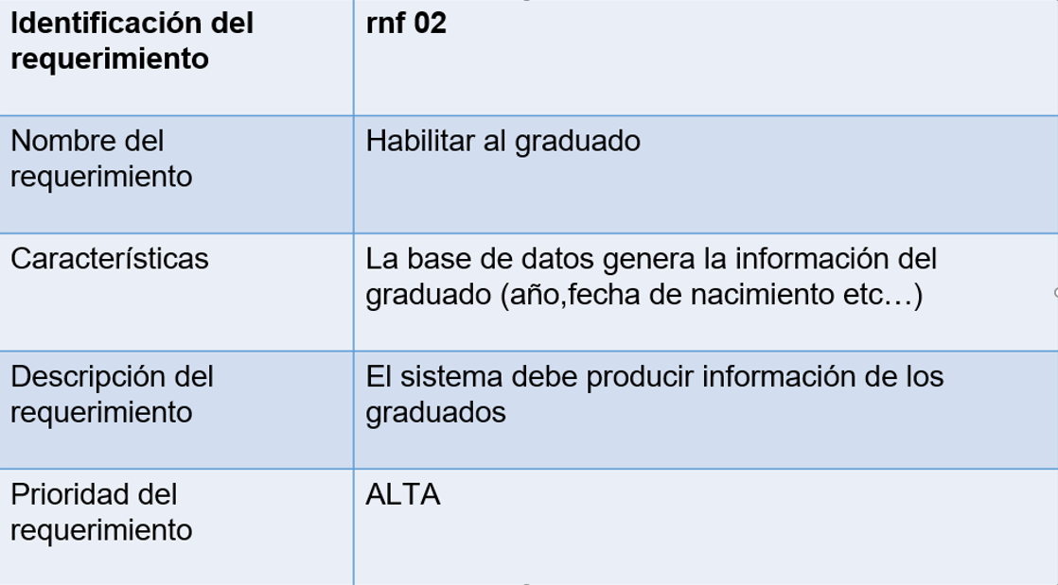

Slide 28
Identificación del requerimiento | rnf 06
Nombre del requerimiento | sistema ágil y entendible
Características | Los usuarios autorizados podrán utilizar el sistema de manera clara y rápida
Descripción del requerimiento | El sistema contará con una guia de ayuda
Prioridad del requerimiento | MEDIA

Slide 29
Identificación del requerimiento | rnf 10
Nombre del requerimiento | Seguridad del sistema
Características | Datos personales del graduado
Descripción del requerimiento | La información ingresada sobre el graduado será guardada de manera segura ya que no será visible por terceros.
Prioridad del requerimiento | ALTA

Slide 30
Fuentes
http://www.uniminuto.edu/web/seccionalbello/iftdh
http://www.uniminuto.edu/web/llanos/macroprocesos-estrategicos

Slide 31
PRIMER TRIMESTRE
Diurno

